Slide 1
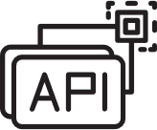

JANUARY 10, 2025
API
INTERFAZ DE PROGRAMACIÓN DE APLICACIONES

Slide 2
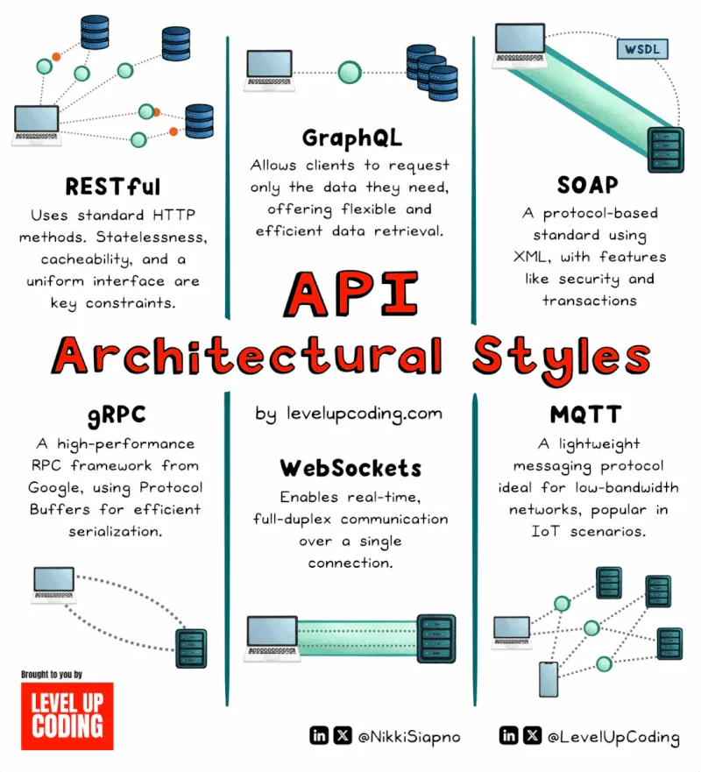

Slide 3
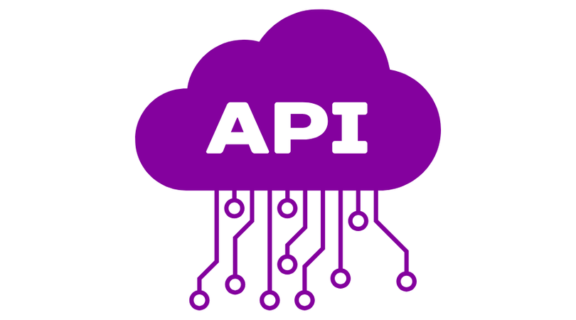

Conjunto de reglas y definiciones que permite a dos aplicaciones comunicarse entre si.

Slide 4
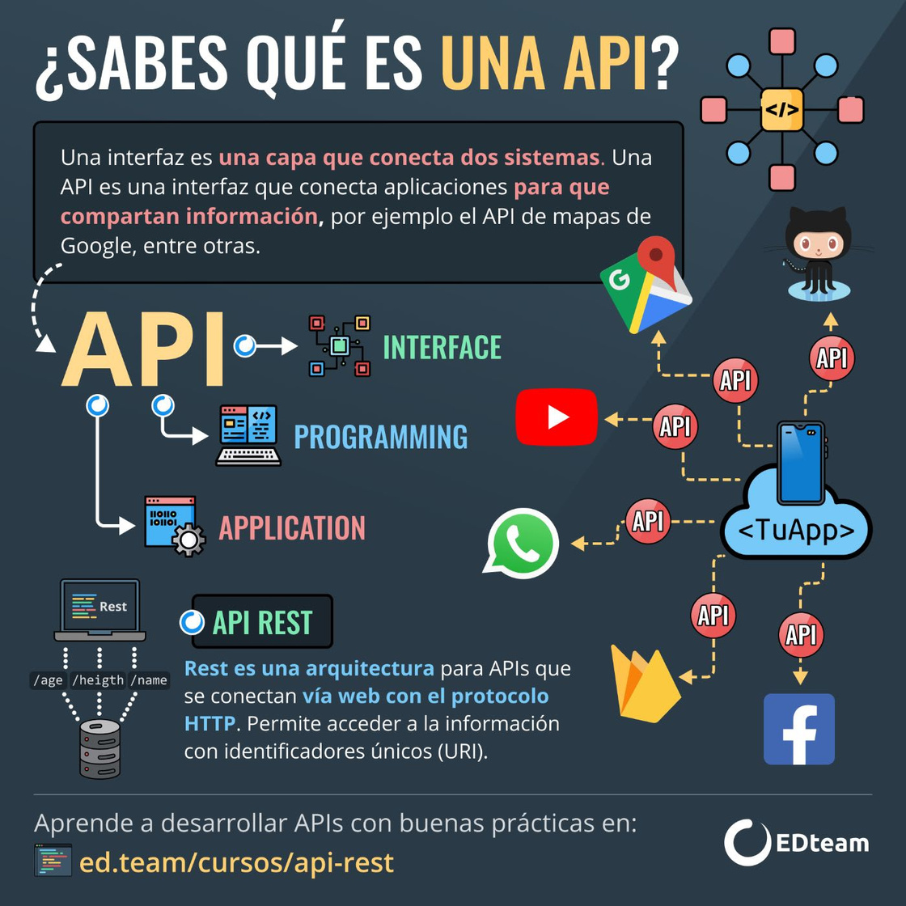

Slide 5
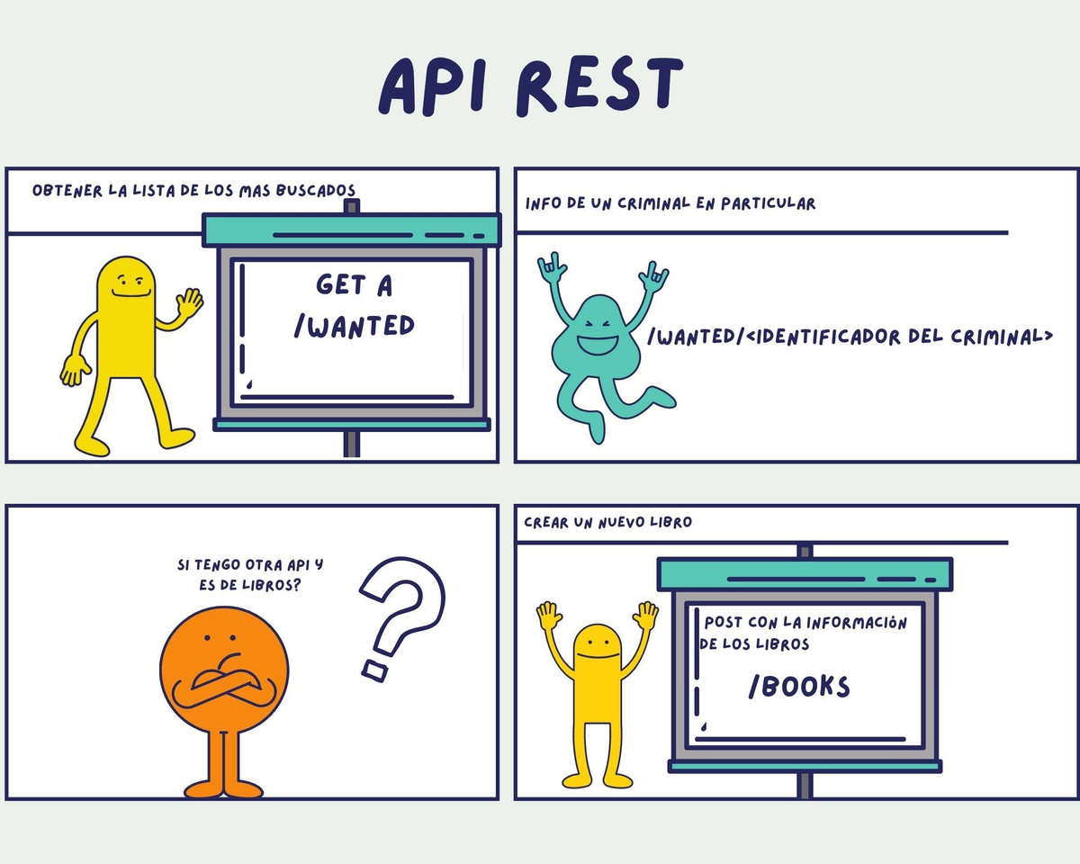
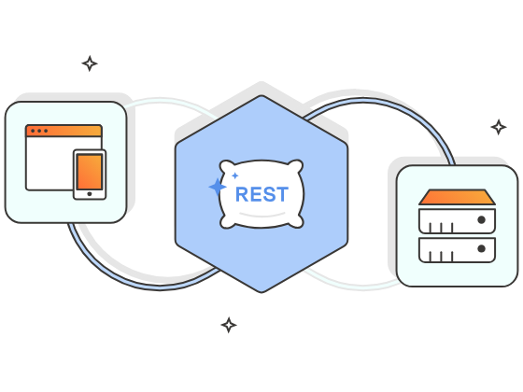

Slide 6
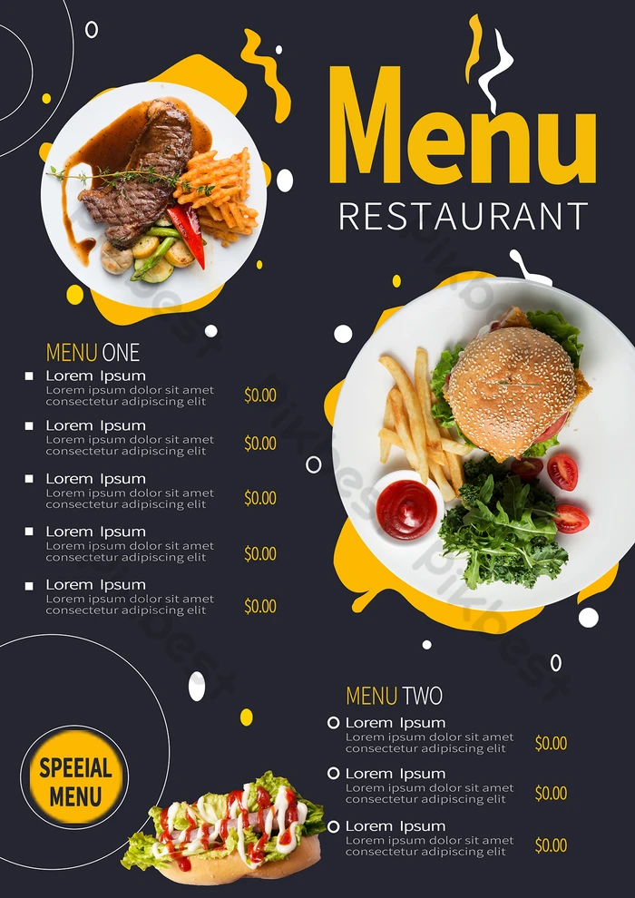
Analogia
El menú (API) proporciona una lista de platos que puedes pedir y las descripciones de cada uno.
Por otro lado en la cocina (servidor) prepara el plato (datos) y te lo entrega.

Slide 7

Ejemplos cotiadianos
Las aplicaciones del telefono se comunican con algun servidor por medio de apis. Aplicaciones bancarias, redes sociales etc.
Cuando subimos una historia instagram etc.

Slide 8

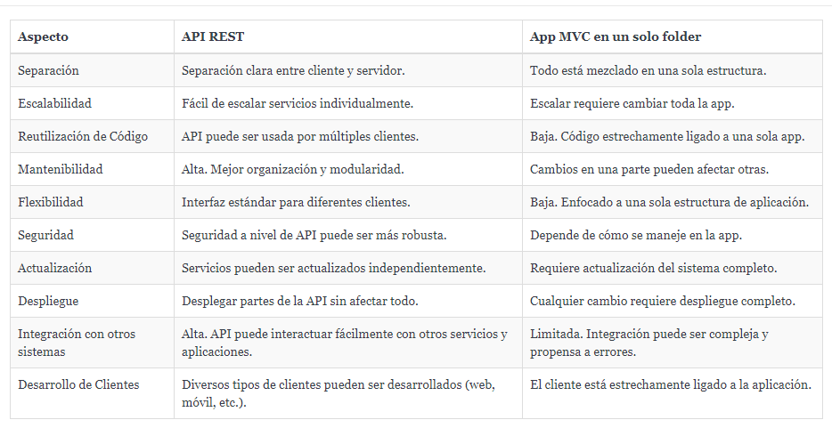
API MVC

Slide 9
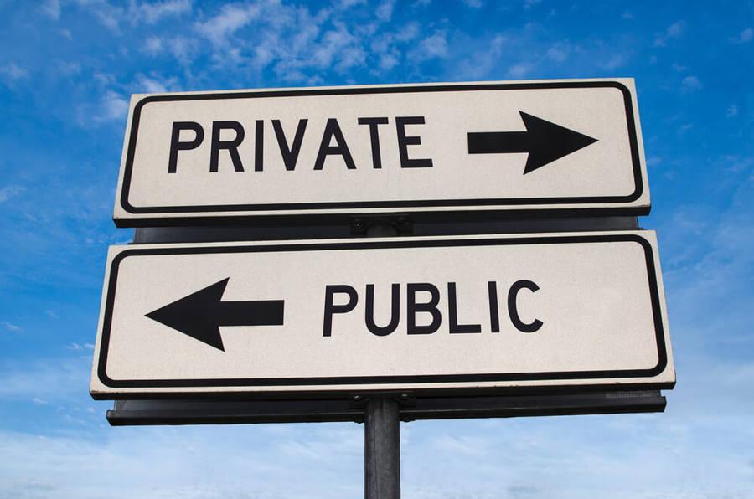
TIPOS DE APIS
APIS PUBLICAS Y PRIVADAS

Slide 10


Públicas
Son APIs disponibles para todos.
Ejemplos:
PokéAPI: Proporciona datos sobre Pokémon, como habilidades, tipos, estadísticas, etc.
https://pokeapi.co/api/v2/

Slide 11

Privadas
Son APIs con mas restricciones, usualmente requiere autenticación o hasta podrian ser de pago.
Ejemplos:
API Facebook: Proporciona datos de usuarios etc. https://developers.facebook.com/docs/graph-api
PayPal API: Servicio de pago, gestion suscriptores es una api de pago.
https://developer.paypal.com/api/rest/

Slide 12
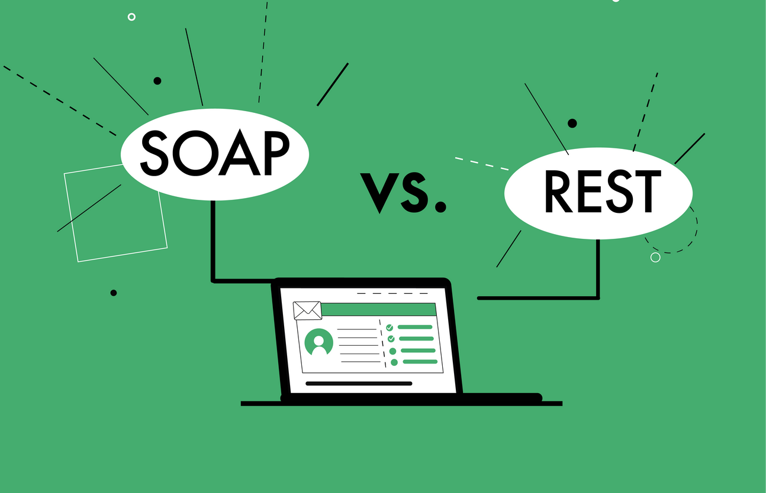
REST Y SOAP
Dos tipos de API:
REST (Representational State Transfer).
Se puede usar varios formatos.
SOAP (Simple Object Access Protocol).
Usa xml solamente.
REST es más común debido a su simplicidad y eficiencia.

Slide 13

Componentes

Slide 14

ENDPOINTS
Es una URL específica en una API.
Define un punto de acceso donde un programador interactua con el servidor para realizar una acción determinada.
En resumen: Es una dirección única en la API que permite a los desarrolladores realizar operaciones específicas como obtener, envia, actualizar o eliminar datos.
Ejemplo: http://localhost/api/libreria-api/public/index.php/autores

Slide 15
Metodos
Son los verbos HTTP usados para realizar operaciones sobre la api
Los métodos HTTP más comunes son:
GET - Solicitar datos.
POST - Enviar datos.
PUT - Actualizar.
DELETE - Eliminar.
Cada uno de estos métodos define una acción específica que se puede realizar en los recursos de la API.

Slide 16
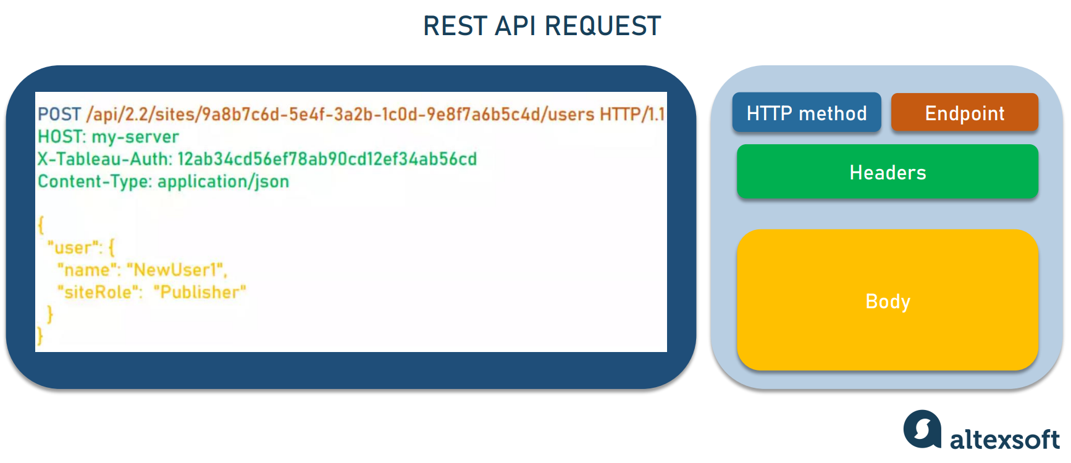
Estructura de una llamada API Request.

Slide 17
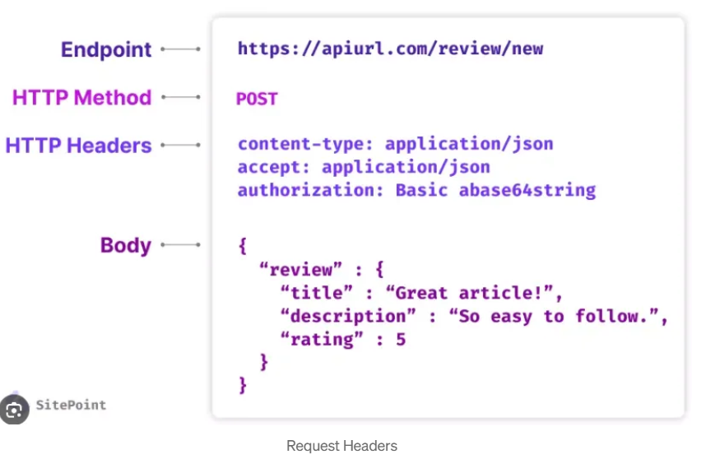
Estructura de una llamada API Request.

Slide 18
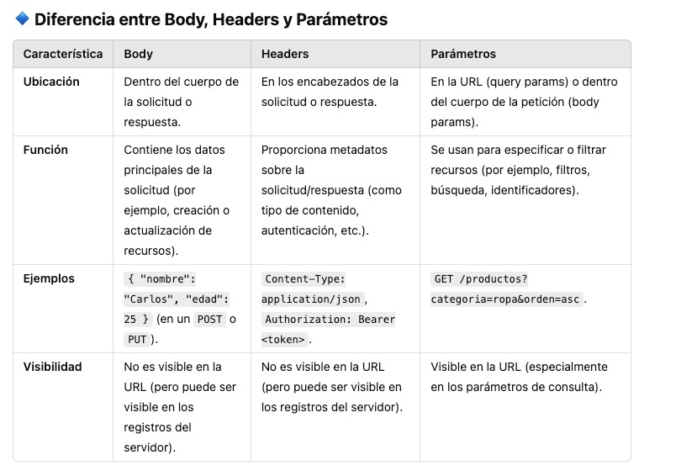

Slide 19
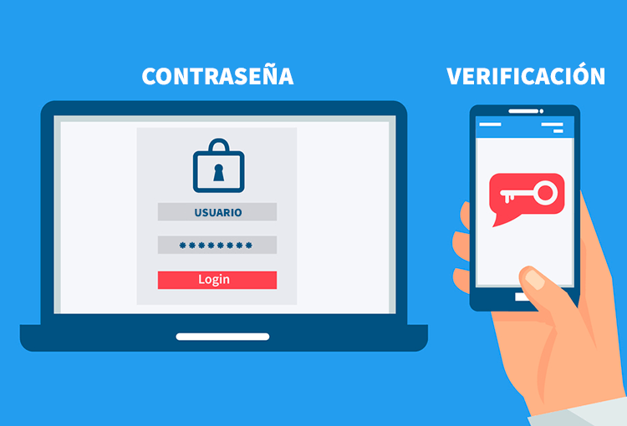
¿Qué es la Autenticación en APIs?
APIS PUBLICAS Y PRIVADAS

Slide 20

autenticación
Proceso de verificacion de identidad de un usuario o una aplicación que está tratando de acceder a los recursos de la API.
Por ejemplo el guarda en un bar que solo deja entrar a personas que tienen una entrada.

Slide 21

Importancia
Seguridad: Protege los datos y recursos sensibles de accesos no autorizados..
Control de Acceso: Permite a la API saber quién está haciendo la solicitud y qué permisos tienen.
Seguimiento: Facilita el registro y monitoreo de cómo se utiliza la API.
Toma de deciciones del uso y exposion de datos.

Slide 22
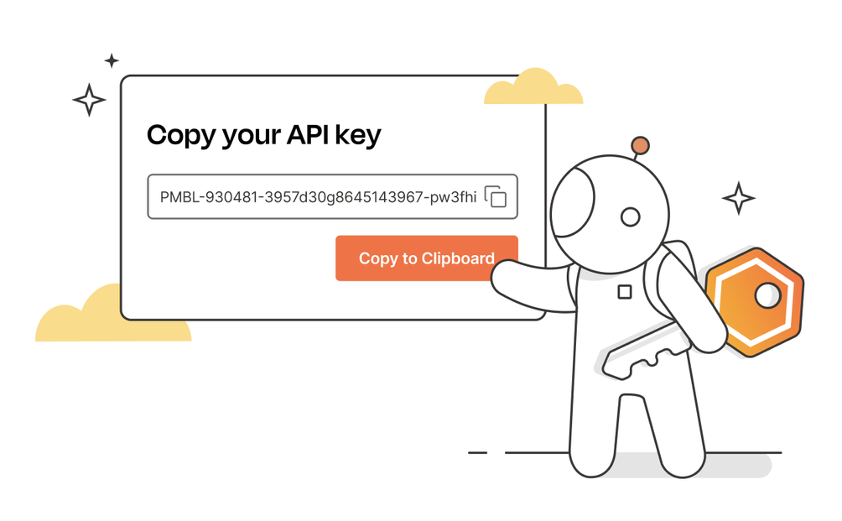
Métodos Comunes de Autenticación
API Key: Clave única enviada en cada solicitud.
Basic Auth: Nombre de usuario y contraseña codificados en los encabezados de la solicitud.
OAuth: Protocolo de autorización más seguro que usa tokens para acceso limitado.

Slide 23


Consejos
Mantén tus Claves Seguras: Nunca compartas tus claves API ni las incluyas directamente en el código fuente público.
Leer la Documentación: Cada API puede tener diferentes métodos y requisitos de autenticación.

Slide 24


